Slide 1

Regresión lineal

Slide 2
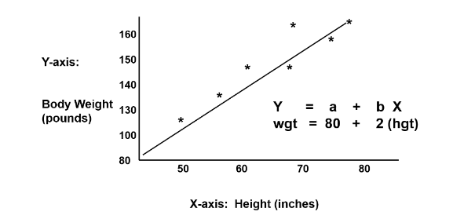
Regresión Lineal
El análisis de regresión utiliza modelos matemáticos para describir relaciones. Por ejemplo, supongamos que la altura fuera el único determinante del peso corporal. Si graficamos la altura (la variable independiente o 'predictora') como una función del peso corporal (la variable dependiente o 'de resultado'), podríamos ver una relación muy lineal, como se ilustra a continuación.

Slide 3
También podríamos describir esta relación con la ecuación de una recta, Y = a + b(x), donde 'a' es la intersección en Y y 'b' es la pendiente de la recta. Podríamos usar la ecuación para predecir el peso si supiéramos la altura de un individuo.
En este ejemplo, si un individuo midiera 70 pulgadas de alto, predeciríamos que su peso sería:
Peso = 80 + 2 x (70) = 220 libras.
En esta regresión lineal simple, examinamos el impacto de una variable independiente en el resultado. Si la altura fuera el único determinante del peso corporal, esperaríamos que los puntos de los sujetos individuales estuvieran cerca de la línea. Sin embargo, si hubiera otros factores (variables independientes) que influyeran en el peso corporal además de la altura (p. ej., edad, ingesta de calorías y nivel de ejercicio), podríamos esperar que los puntos de los sujetos individuales estuvieran más vagamente dispersos alrededor de la línea, ya que Sólo tenemos en cuenta la altura.

